Slide 1

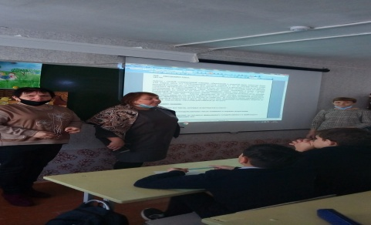
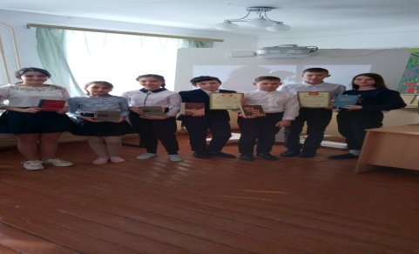
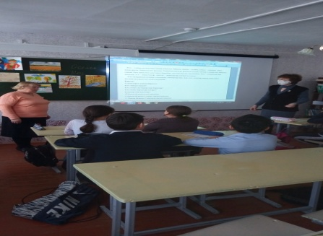
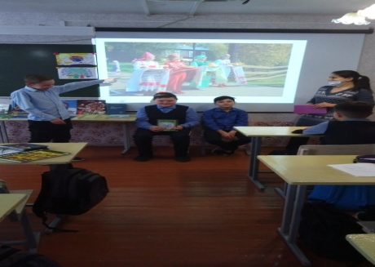
МБОУ «АСОШ №1 им. В.Г.Тимирясова»
Аксубаевского муниципального района
Мероприятия в рамках Года родных языков и народного единства за февраль 2021 года
МО | Всего мероприятий (единиц) | Количество участников (чел.) | Доля от общего количества детей (%)
МБОУ “АСОШ №1 им. В.Г.Тимирясова” | 4 | 100 | 34
Нестандартный интегральный урок по родному татарскому языку, математики и географии «Акула. Текст. Проценты» в 6А классе
Нестандартный интегрированный урок в 4аб классе по родному татарскому языку, математике, окружающему миру по теме “ Осень. Приметы осени. Фигуры»
Знакомство с книжной выставкой, посвященной Году родных языков и народного единства. Знакомство с планом работы школьной библиотеки по проведению Года родных языков и народного единства.
Интеллектуальная игра “Тамчы-шоу», посвященная 115 летию Героя-поэта Мусы Джалиля в 6аб классах

Slide 2

МБОУ «АСОШ №1 им. В.Г.Тимирясова»
Аксубаевского муниципального района за февраль 2021 года
МО | Всего мероприятий (единиц) | Количество участников (чел.)
МБОУ «АСОШ №1 им. В.Г.Тимирясова» Аксубаевского муниципального района | 4 | 100
Наименование мероприятия | Количество участников | Информация о мероприятии
Интегральные уроки по родному языку, географии, математики | 23 | Нестандартный интегральный урок по родному татарскому языку, математики и географии «Акула. Текст. Проценты» в 6А классе
«Тамчы – шоу», посвященный Герою М. Джалилю | 20 | Интеллектуальная игра “Тамчы-шоу», посвященная 115 летию Героя-поэта Мусы Джалиля в 6аб классах
Нестандартный урок по родному татарскому языку | 30 | Нестандартный интегрированный урок в 4аб классе по родному татарскому языку, математике, окружающему миру по теме “ Осень. Приметы осени. Фигуры»
Книжная выставка, посвященная Году родных языков и народного единства | 27 | Знакомство с книжной выставкой, посвященной Году родных языков и народного единства. Знакомство с планом работы школьной библиотеки по проведению Года родных языков и народного

